Slide 1




历史典藏 数字检索
——Gale Scholar原始档案文献数据库
By Sophia ( 张楠 )

Slide 2




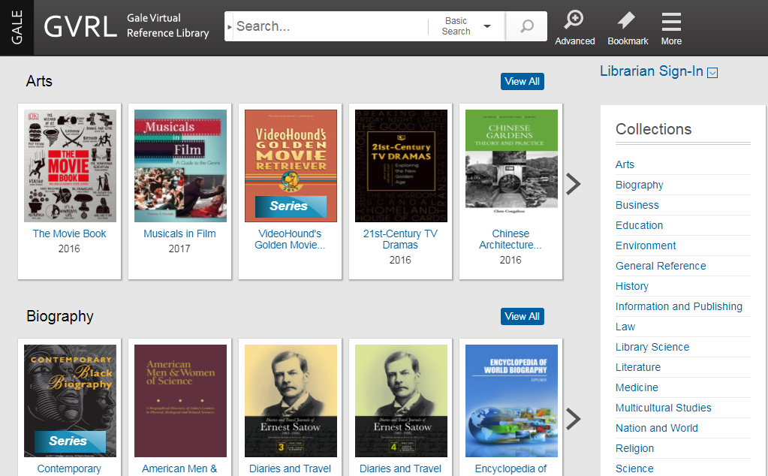

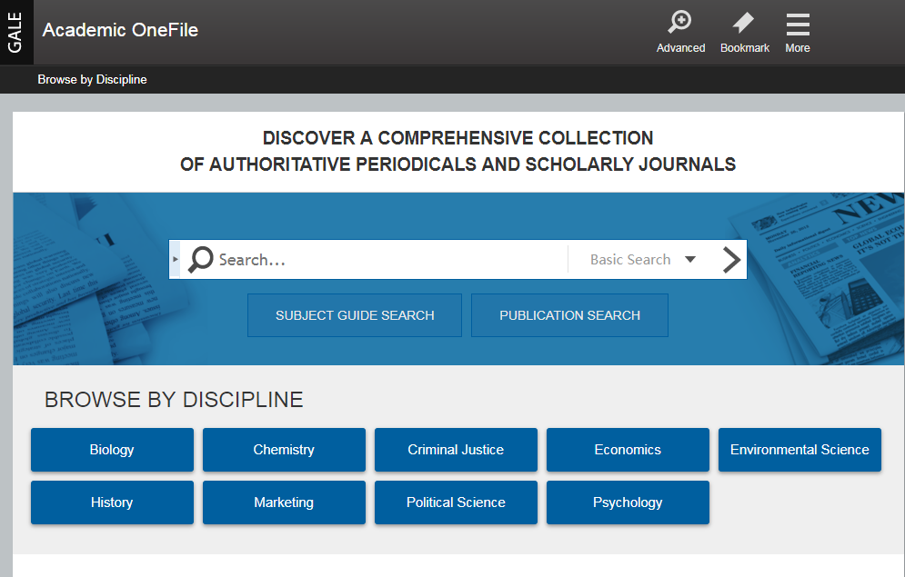
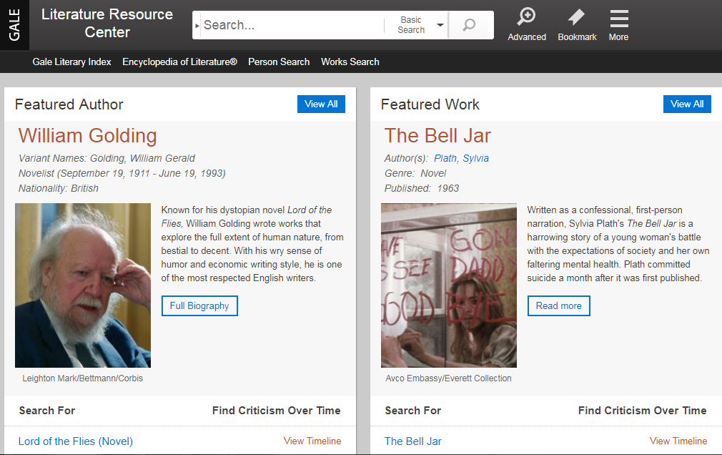
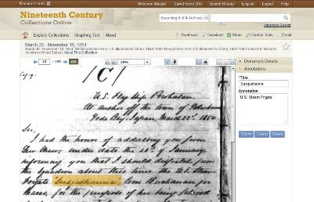

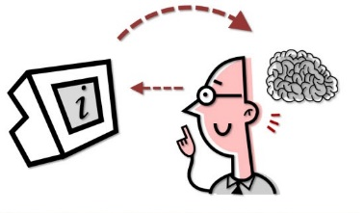

Gale 介绍
Library

Slide 3

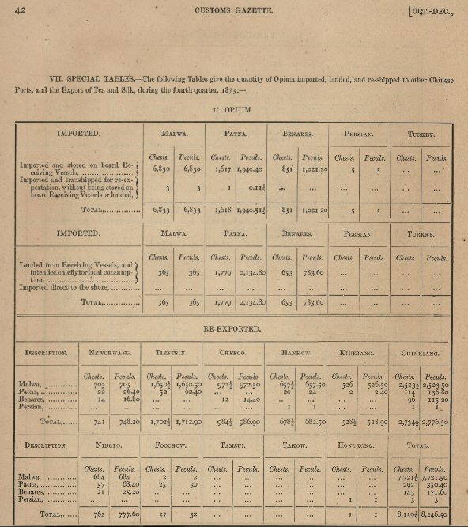
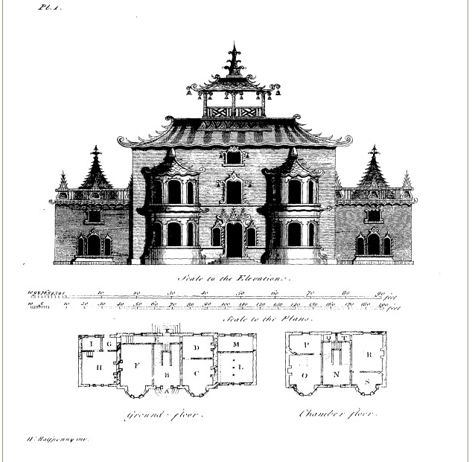
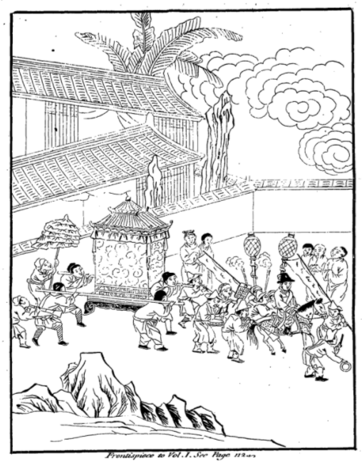
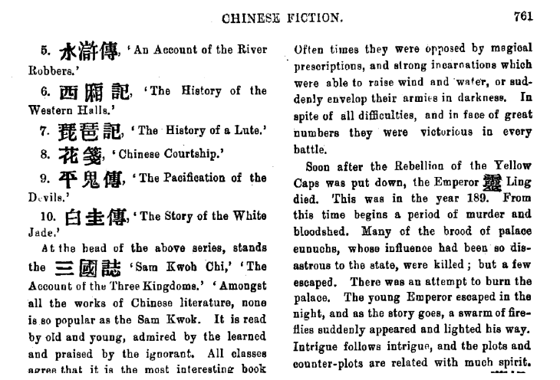
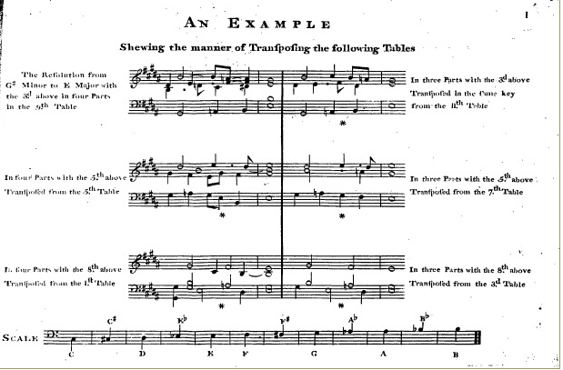
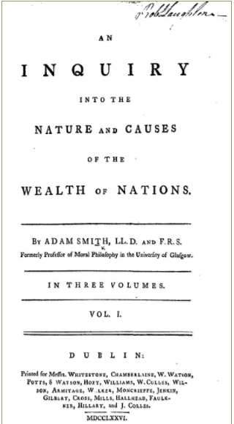

今日内容
Gale Scholar项目简介
原始档案文献为不同读者解决哪些问题
Gale支持学术研究

Slide 4


Gale Scholar项目

Slide 5
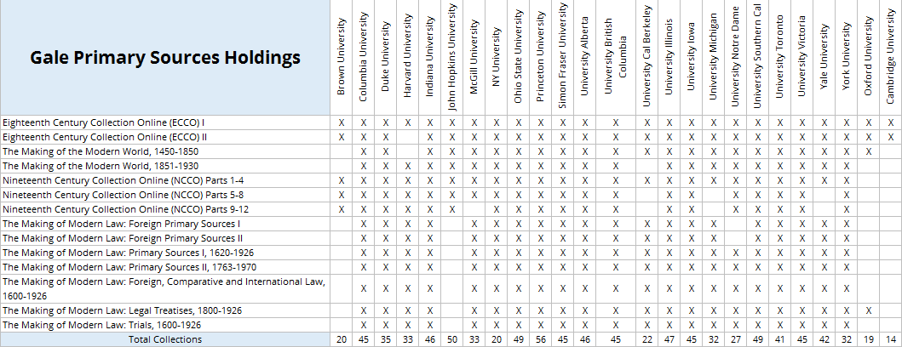
Gale Scholar 项目
Gale Scholar
Gale 在中国推广的原始档案资源收藏项目
该项目为用户呈现 1 亿 8400 万页、跨越 500+ 年全球历史的珍稀原始资源文献
这些文献来自于世界顶尖大学、档案馆及科研机构的优秀馆藏
项目中所包含的产品内容丰富、涉及学科广泛，被美国常青藤大学（普林斯顿大学、哈佛大学、杜克大学等）和英国罗素集团（剑桥大学和牛津大学）广泛使用多年

Slide 6



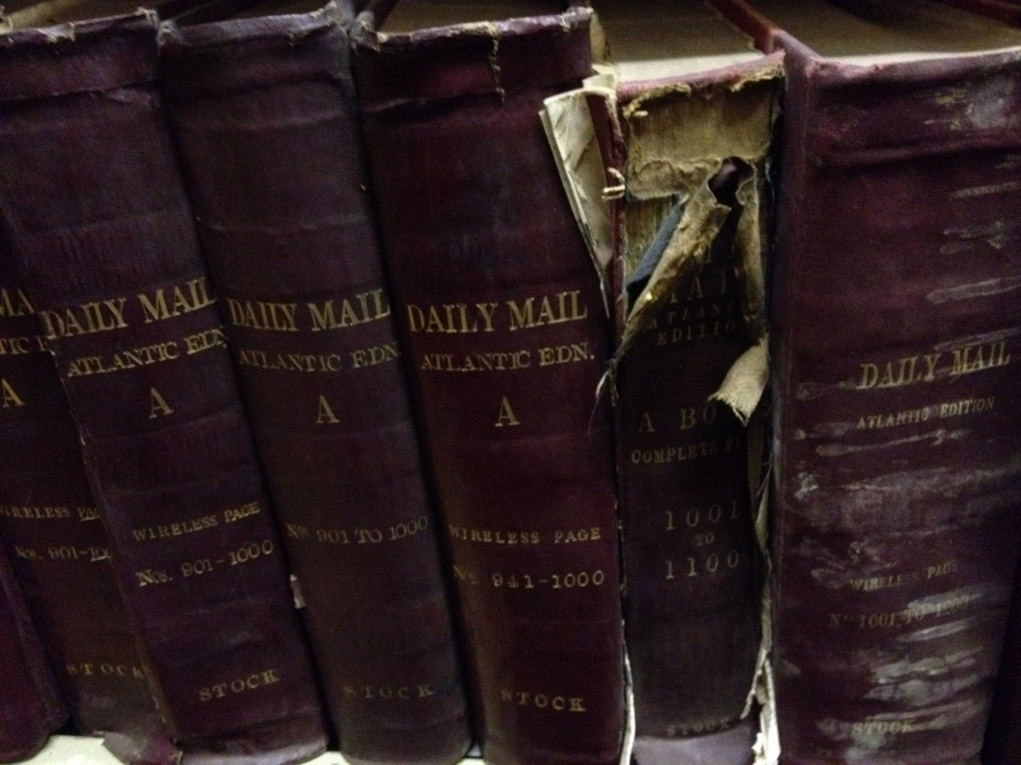
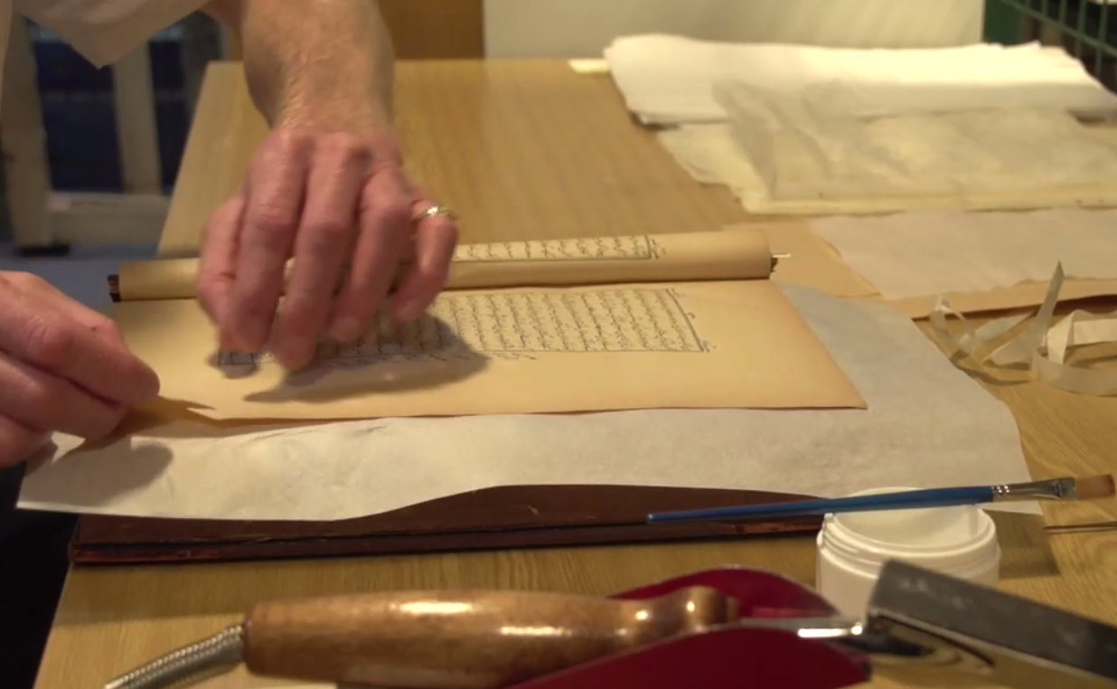









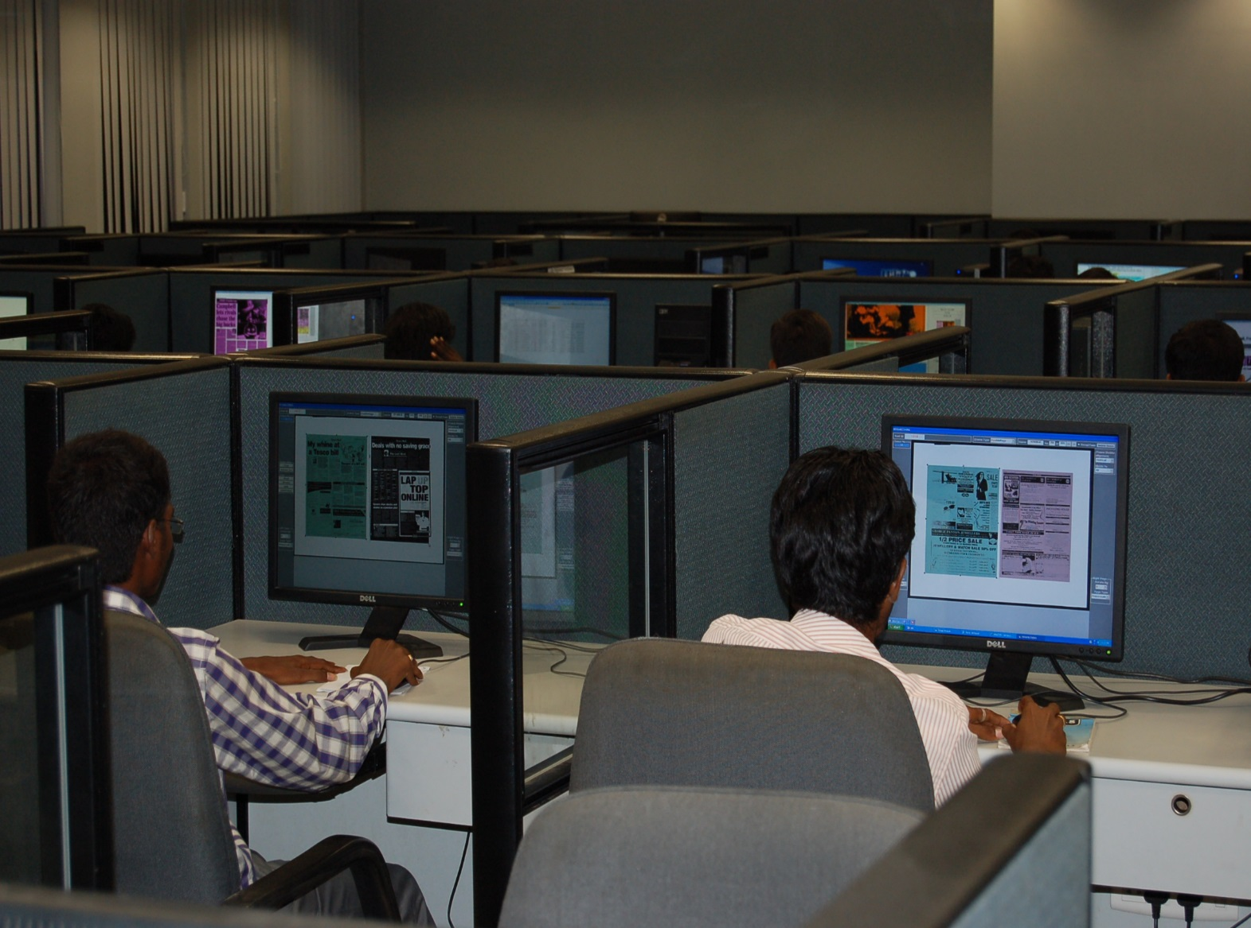

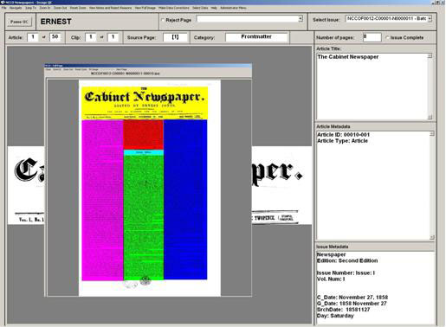















Elaborate Producing
精心制作
Gale 档案资源 – 合作方
Find Collections
发现典藏
Preservation
出资保护
Rigorously Check
人工检查
Digitization
数字制作

Slide 7




世界学者共享同一资源

Slide 8
原始档案文献之于不同读者

Slide 9
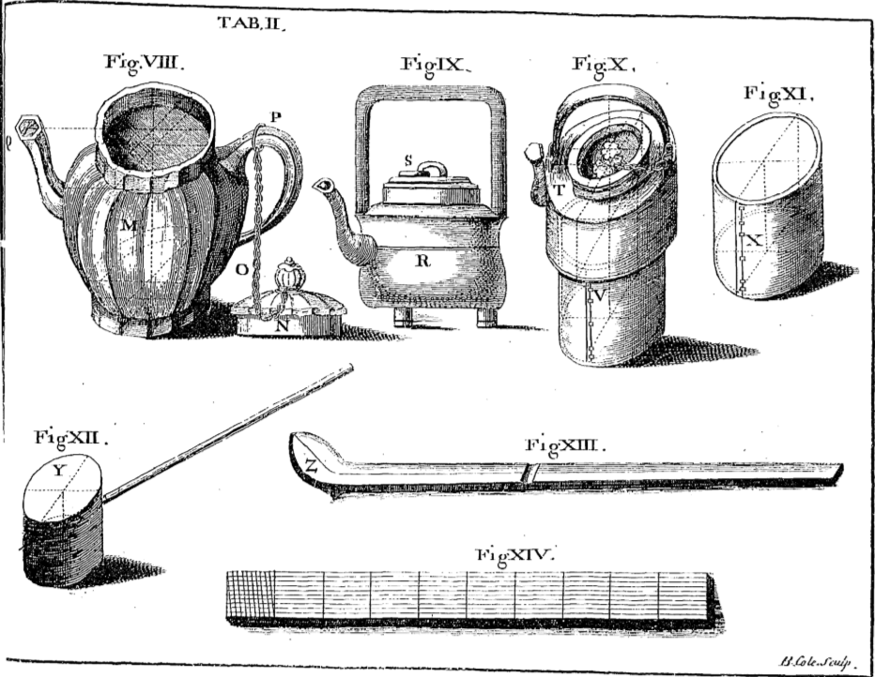
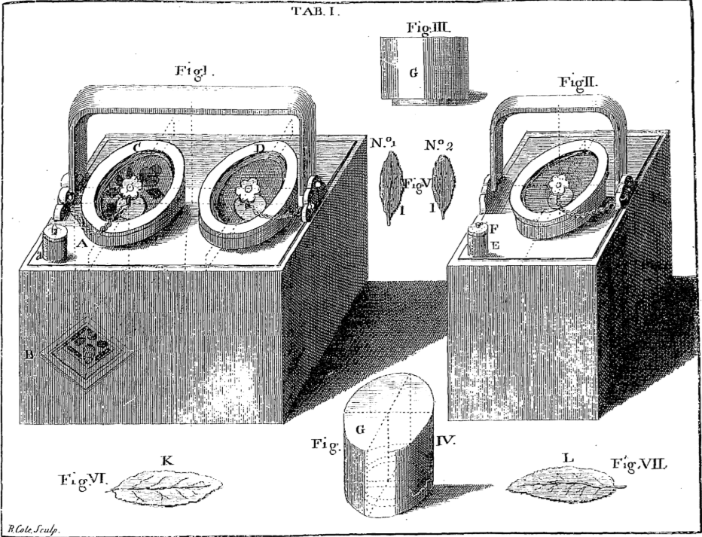
大众读者 – 看历史变迁

Slide 10
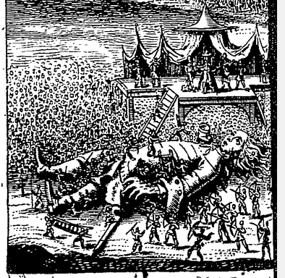

商业营销 – 灵感来源

Slide 11
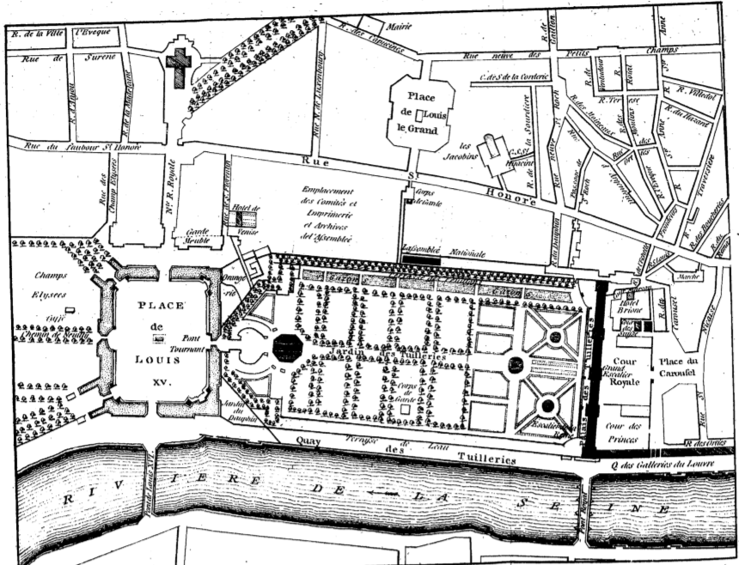
师生– 循证教学

Slide 12
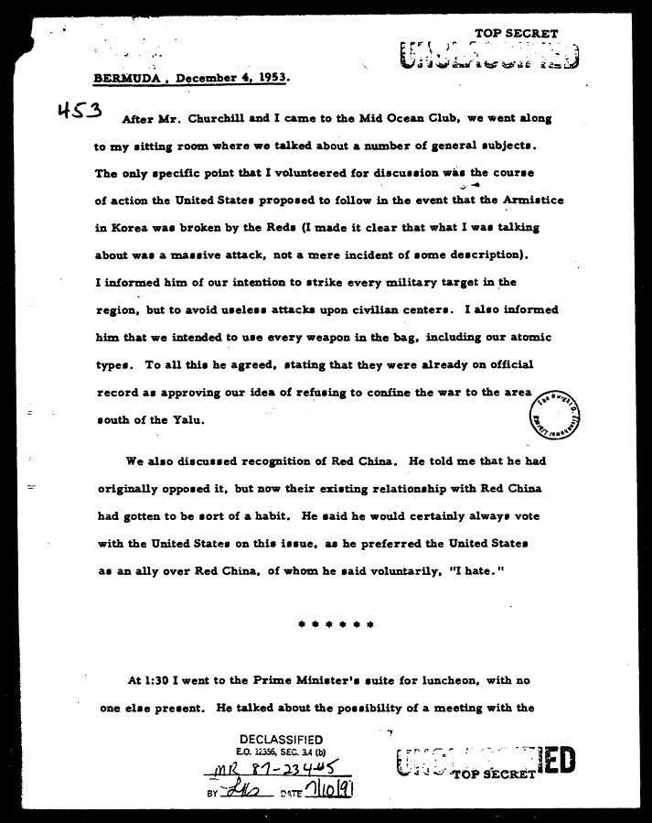
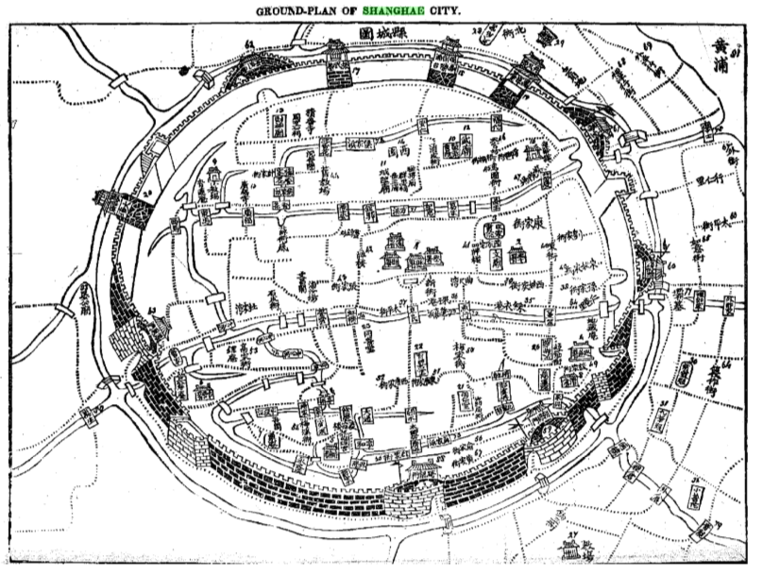
学者–学术研究的根本

Slide 13
Gale Scholar对学术研究的支持

Slide 14
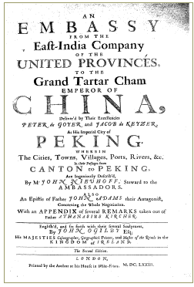
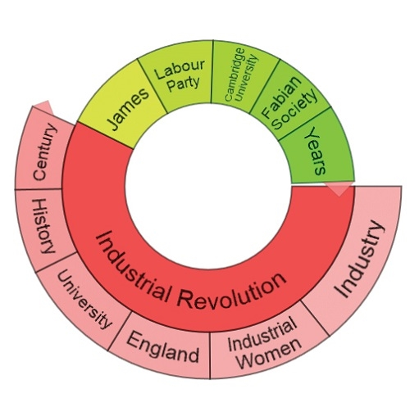
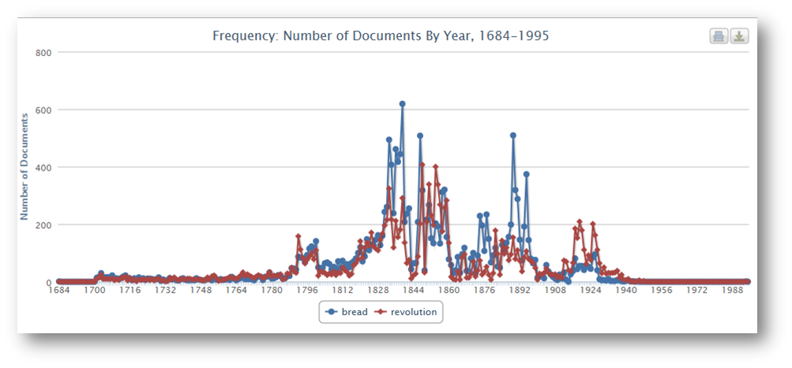
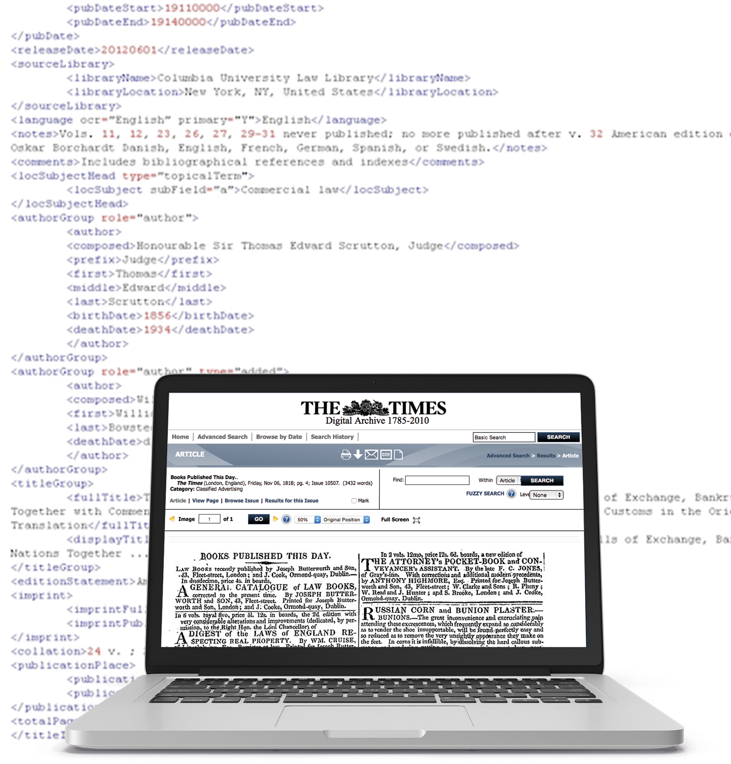


支持学术研究
超过300个数字典藏，超过1亿页内容
对原始档案资源的应用使得教育和研究的性质得以永久改变
在融合了直观的数字发现和分析工具的统一平台上提供珍稀原始档案资源
版权允许的情况下，Gale可按采购需求提供数字化档案的XML数据
数据包括全文OCR以及超过75个元数据项

Slide 15
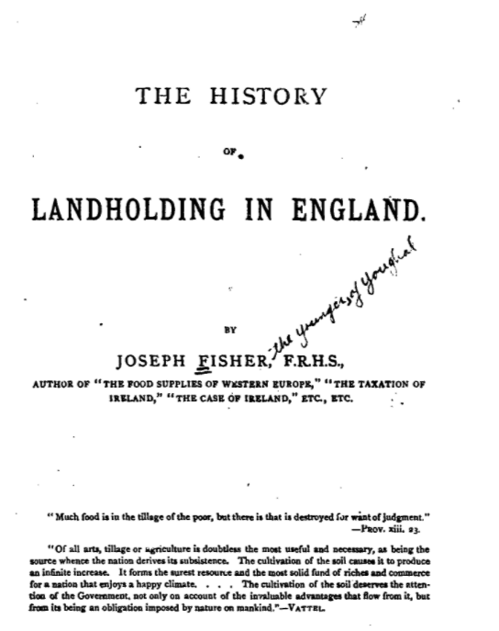
大体量类型丰富的原始档案资源
书籍

Slide 16
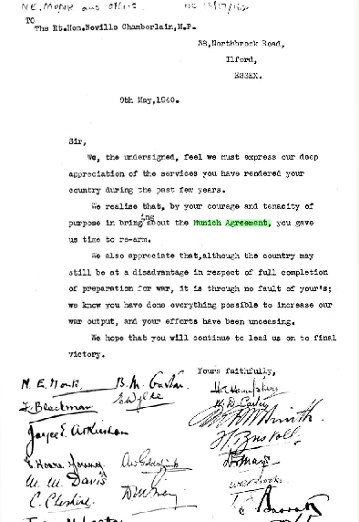
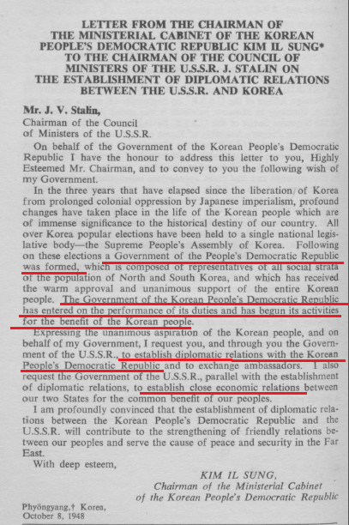
大体量类型丰富的原始档案资源
信件

Slide 17
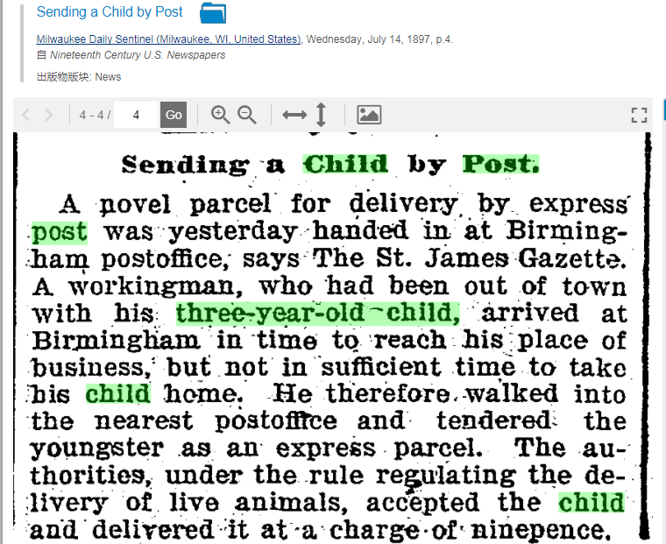
大体量类型丰富的原始档案资源
报纸

Slide 18
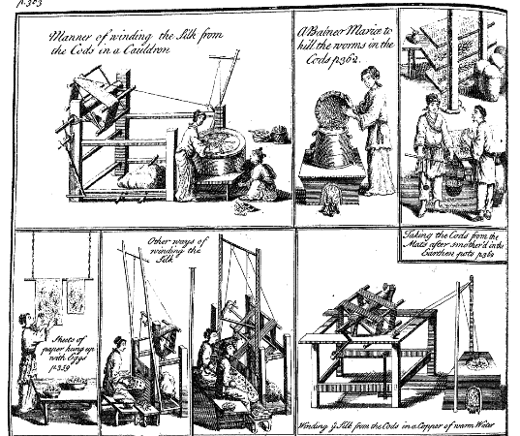
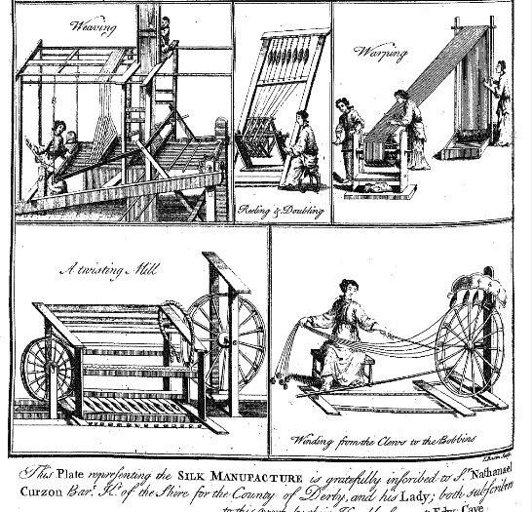
大体量类型丰富的原始档案资源
绘图/插画

Slide 19
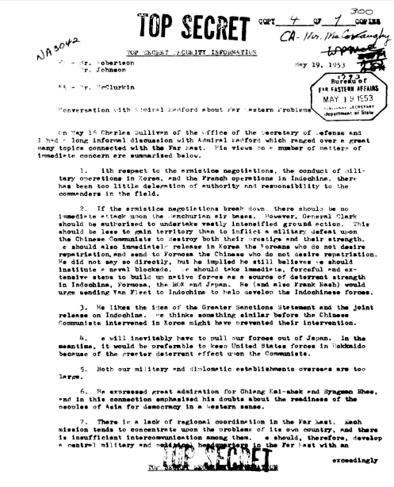
大体量类型丰富的原始档案资源
备忘录/日记

Slide 20
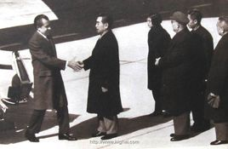
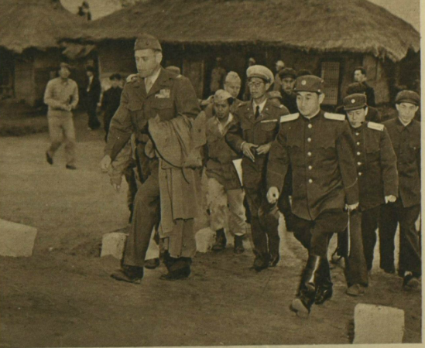
大体量类型丰富的原始档案资源
照片

Slide 21
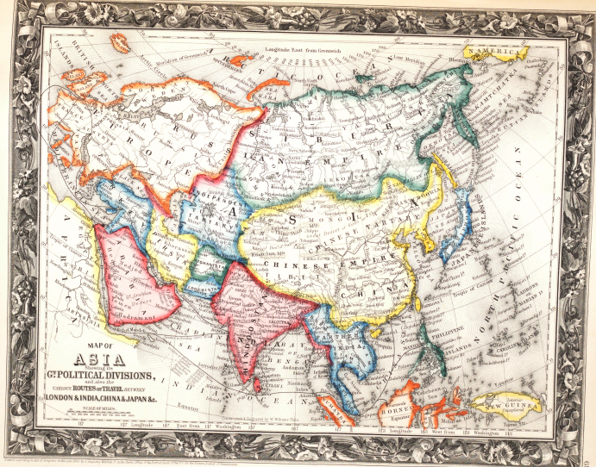
大体量类型丰富的原始档案资源
地图

Slide 22





































Slide 23











暂不能通过GPS平台进行跨库检索

Slide 24
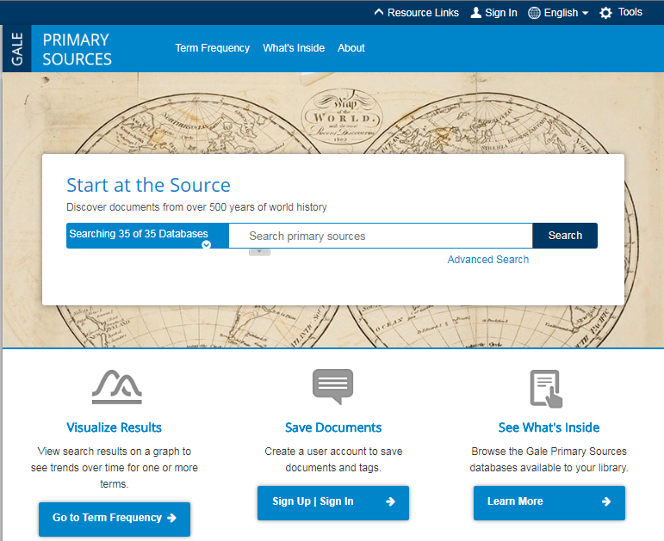
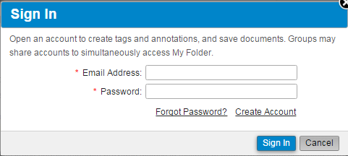
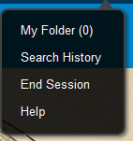
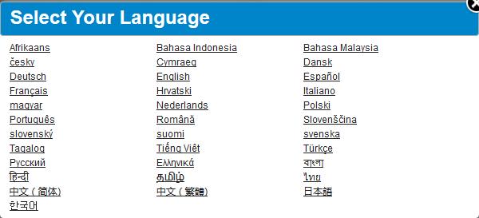
平台操作
“Gale Primary Sources”是Gale原始档案资源数据库的品牌名称，也是这一产品线众多产品交叉搜索平台的名称。
首页
简单直观的搜索引擎式界面，研究从检索开始
个人账户、独有工具在第一时间保证数据保存及深度挖掘
工具
建立个人账户
切换界面语言

Slide 25
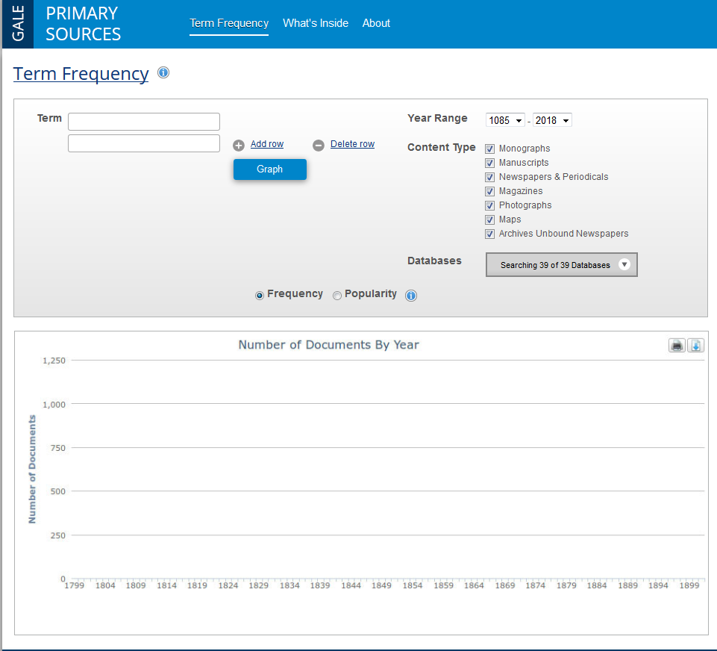
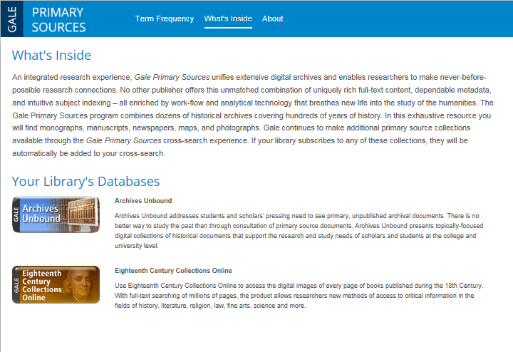
平台操作
首页
简单直观的搜索引擎式界面，研究从检索开始
个人账户、独有工具在第一时间保证数据保存及深度挖掘
基本检索 / 高级检索
可跨库检索数据库
词频工具

Slide 26
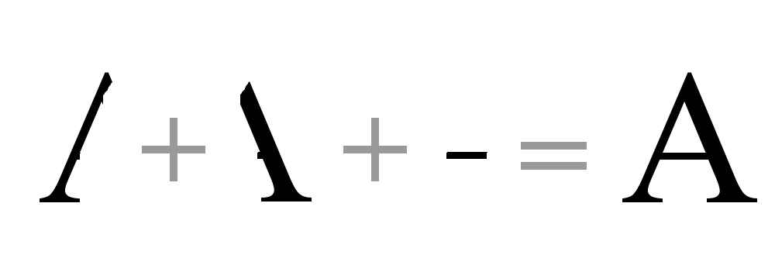
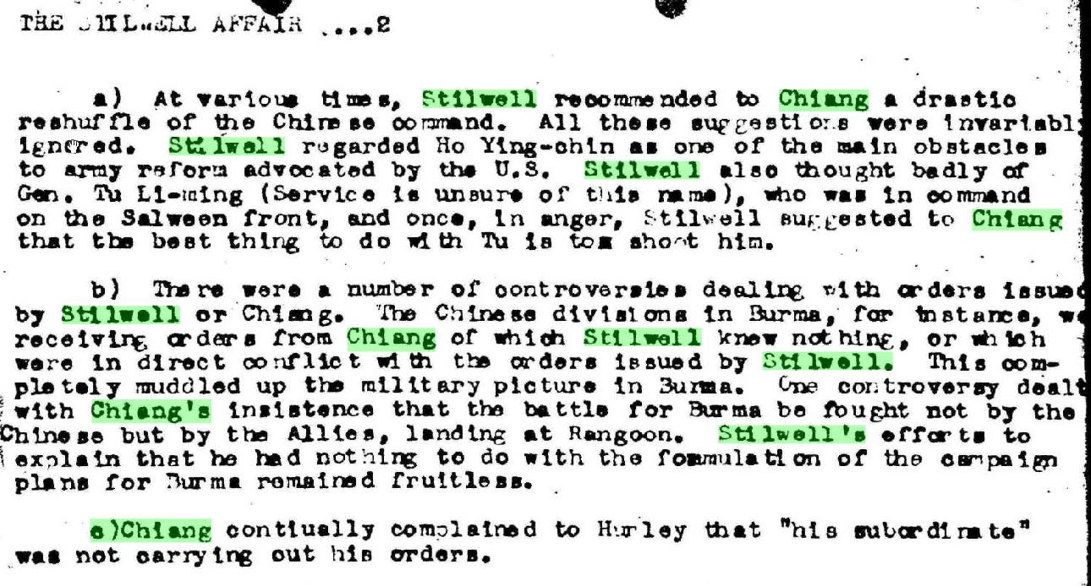
采用光学字符识别实现全文检索
平台操作
Image courtesy of www.explainthatstuff.com

Slide 27
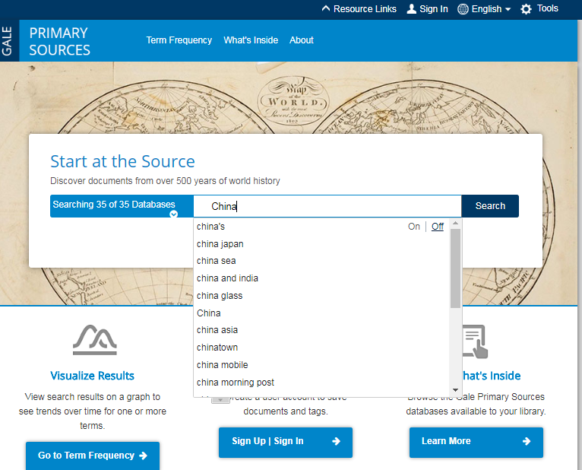
平台操作
基本检索
输入关键词
检索辅助功能

Slide 28
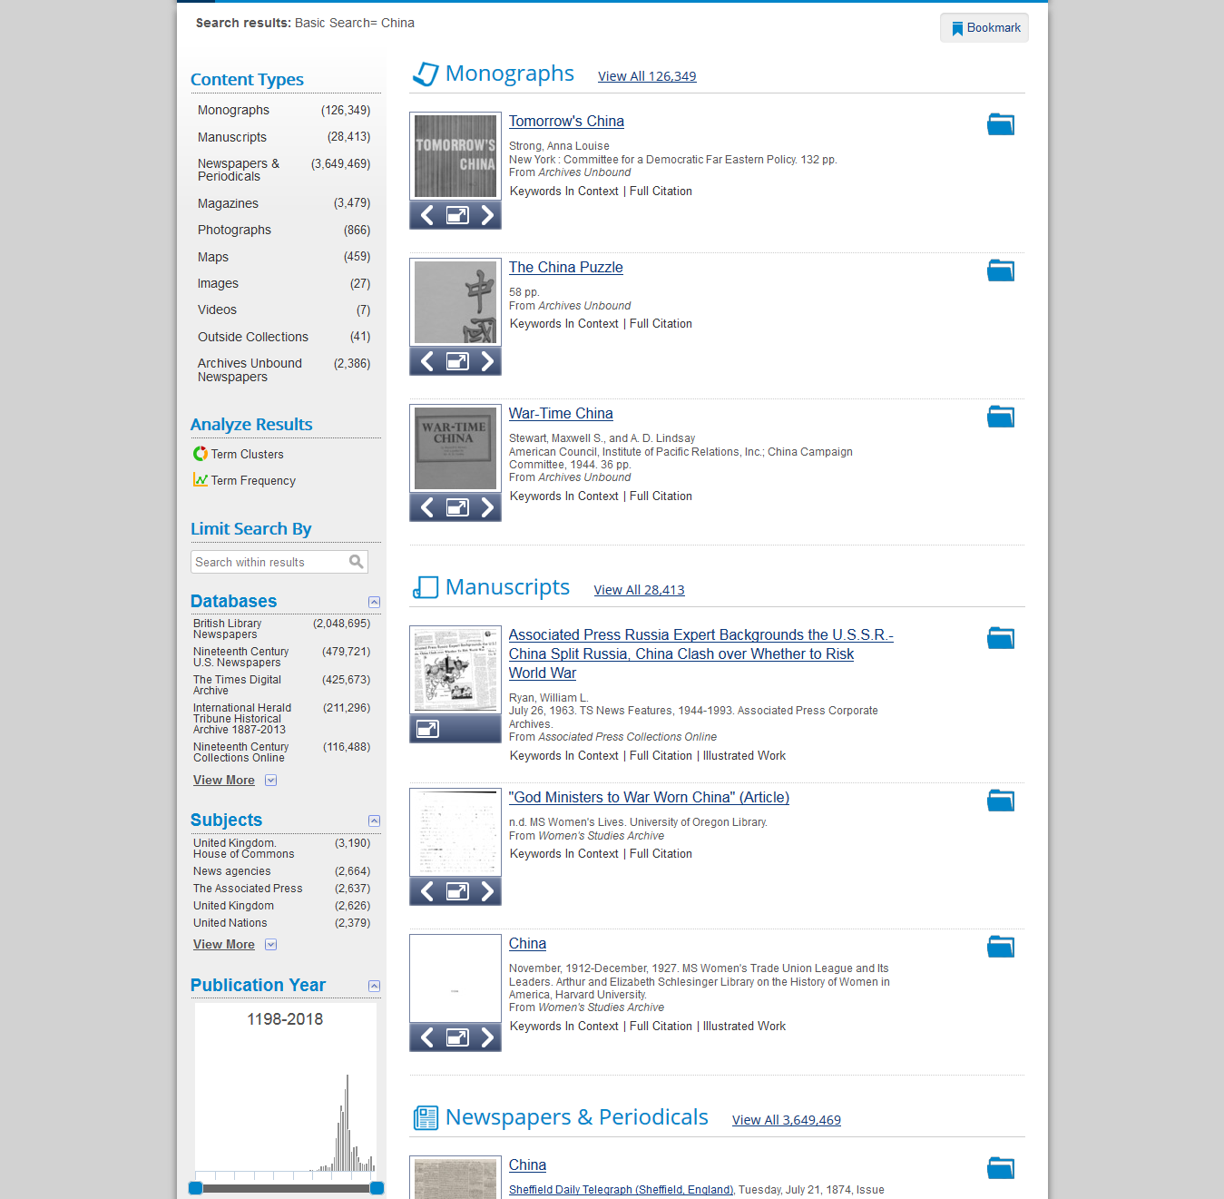
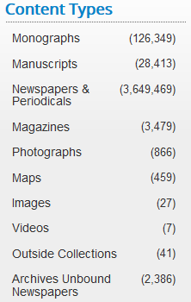
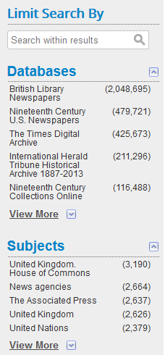
平台操作
检索结果
按照文档类型、数据库、主题、出版年份分类
可输入关键词进行二次检索
分析工具进一步数据挖掘

Slide 29
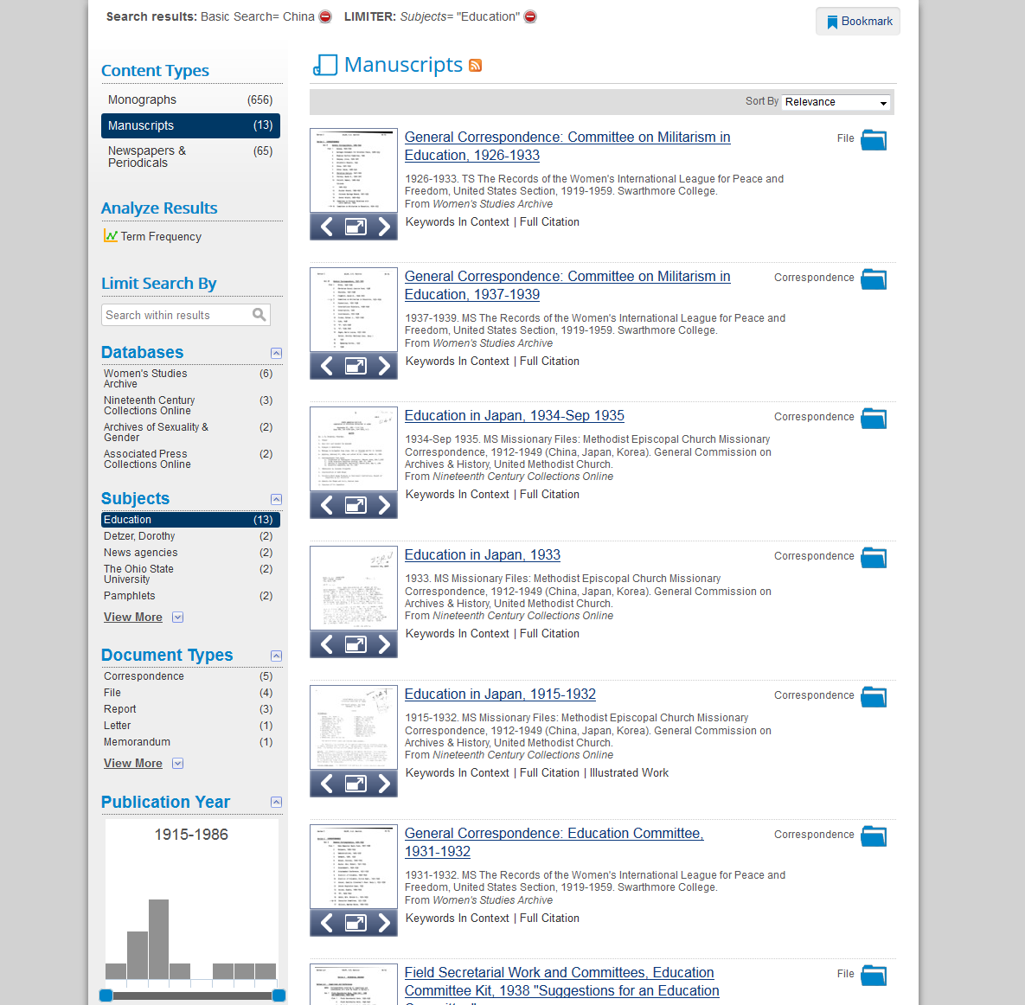
平台操作
文档类型：Manuscript
主题：Education
检索结果
按照文档类型、数据库、主题、出版年份分类
可输入关键词进行二次检索
分析工具进一步数据挖掘

Slide 30
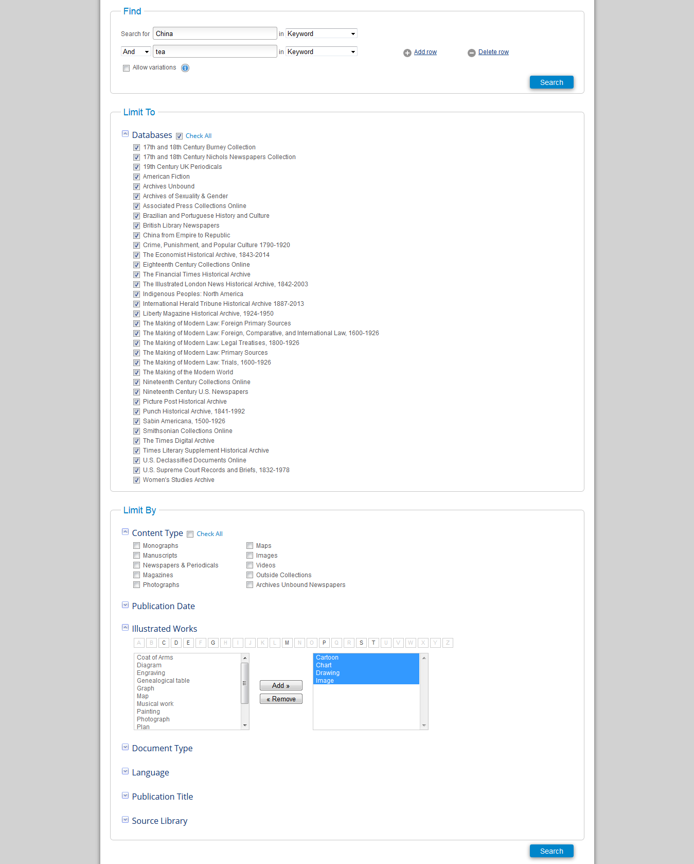



平台操作
关键词：China
tea
图示：Cartoon
Chart
Drawing
Image
高级检索
可按关键字、作者、文档名称、主题等检索
可限定检索数据库、内容类型、出版时间、来源机构等条件进行更精准匹配

Slide 31

平台操作
文档浏览
可按关键字所在页码查找检索匹配信息
可输入关键词进行文内二次检索
可填加书签、下载、分享、打印、生成引文、发送邮件
书签 下载 分享 打印 生成引文 邮件
文档出处
文内二次检索
关键词所在页码
关键词高亮显示

Slide 32

平台操作
引文工具
引文工具

Slide 33



平台操作
可限定时间、文档类型、目标数据库
词频 ：
通过该功能用户可以了解他们研究的词组在内容中出现的频率，以评估随着时间迁移，个人、事件、想法是如何互动和发展的。
填加一个或多个关键词
打印图片 / 下载图片或数据

Slide 34


平台操作
建立新关联 ：
帮助用户充分拓展自己的研究课题。通过显示经常出现的主题，该工具揭示隐藏的关联检索词——有助于形成研究，整合多样的内容和相关信息。图形中显示的关键字是使用检索词在文稿中找到的最常见关联词。
转轮及磁铁两种展示方式
可直接点击标题链接至相关文章，并提供引文信息和文章类型

Slide 35

原数据
When rights permit, Gale makes the XML data behind its digital archives available upon request to purchasers of the product version 版权允许的情况下，Gale可按采购需求提供数字化档案的XML数据
Data delivered includes full-text OCR as well as more than 75 metadata fields 数据包括全文OCR以及超过75个元数据项

Slide 36




十八世纪作品在线与文章摘抄
Dr Glen Roe (and team)
Australian National University
http://dh2016.adho.org/abstracts/343

Slide 37

美国小说与词语分布

Slide 38

泰晤士报与女性选举权

Slide 39
Q & A

Slide 40

谢谢！
更多信息欢迎访问：
www.gale.com
扫描二维码关注Gale官方微信

